Slide 1
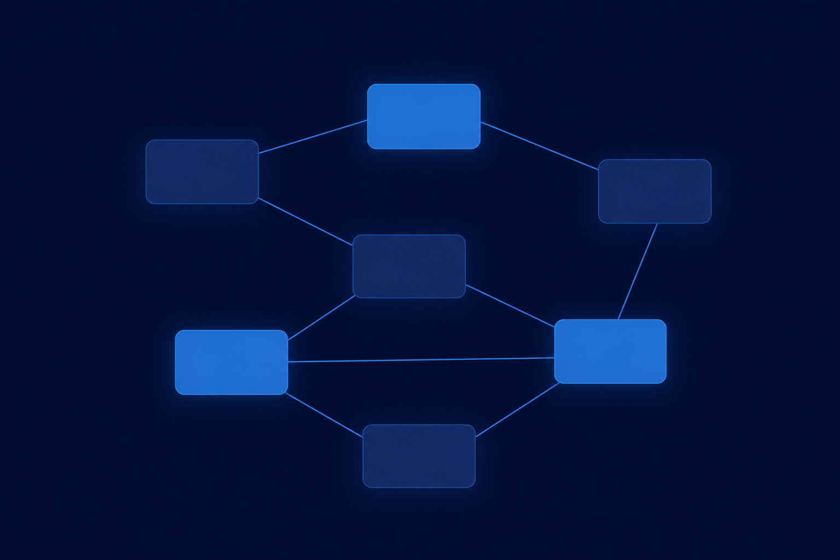
AI 앱 아키텍처
설계 산출물 7종
설계서 7장으로 AI 앱의 뼈대를 세우는 법
사례 통일 — 런치픽(직장인 점심 추천 앱)
2026-08-06 · design-agentic-ai

Slide 2
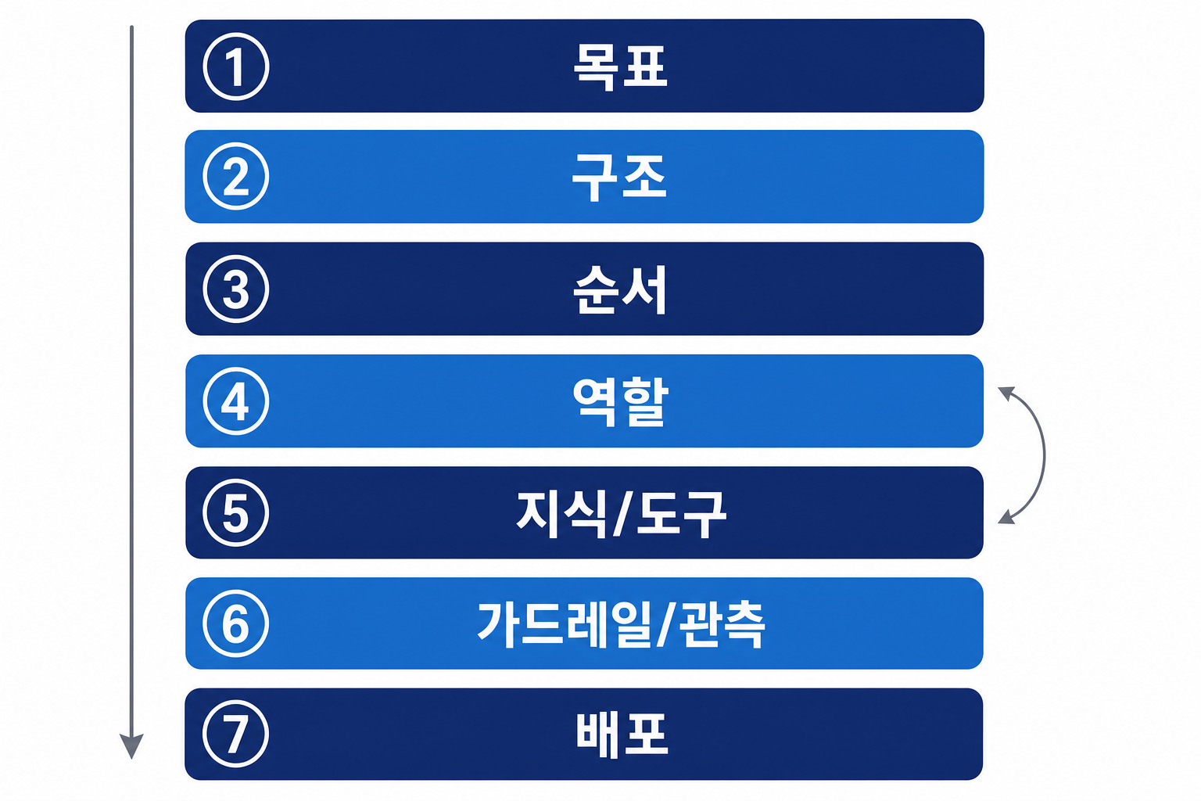
Ⅰ. 들어가기 › 2. 산출물 7종
설계서가 각각 무엇을 정하나
한 장이 한 가지 질문에만 답함
설계서 | 무엇을 정하나
① 목표·품질 카드 | 무엇을 성공이라 부르나
② 논리 아키텍처 | 무엇이 어디에 있나
③ 패턴·시퀀스 | 어떤 순서로 엮나
④ 역할 계약서 | 혼자 하나 여럿이 하나
⑤ 지식·도구 | 답을 어느 길로 가져오나
⑥ 가드레일·관측 | 어디를 막고 뭘 기록하나
⑦ 배포 | 몇 덩어리로 나눠 올리나
읽는 순서
번호가 곧 쓰는 순서임
먼저 흐름을 그림 → 그 다음 나눔
④와 ⑤는 서로를 보며 씀
짚고 갈 것
마이크로서비스를 설계할 때 논리 아키텍처 → 시퀀스 → API → 클래스·데이터 순으로 가는 것과 같음. 흐름을 먼저 확정해야 그 단계를 누가 맡고 무슨 지식이 필요한지 정해짐
번호 = 쓰는 순서

Slide 3
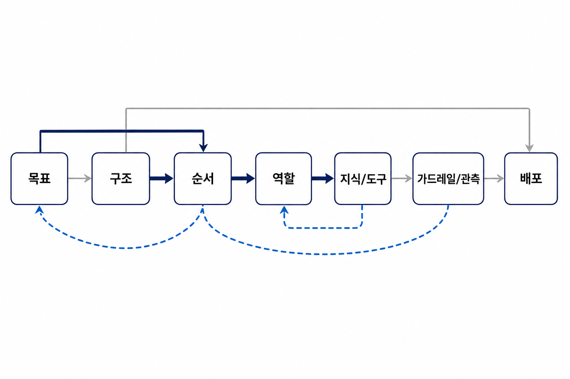
Ⅰ. 들어가기 › 3. 관계도
값이 어느 방향으로 흐르나
굵은 선은 없으면 못 채우는 값임
선의 뜻
굵은 선 — 없으면 뒤 칸을 못 채움
얇은 선 — 나중에 손봐도 됨
점선 — 뒤에서 앞으로 되돌아와 보완 수정함
짚고 갈 것
②(구조)가 ③·⑦에 값을 넘기고, ③(순서)이 ④·⑤에 단계를 넘김. 역방향 점선은 7종을 한 번에 끝내지 않고 두 바퀴 돈다는 뜻임

Slide 4
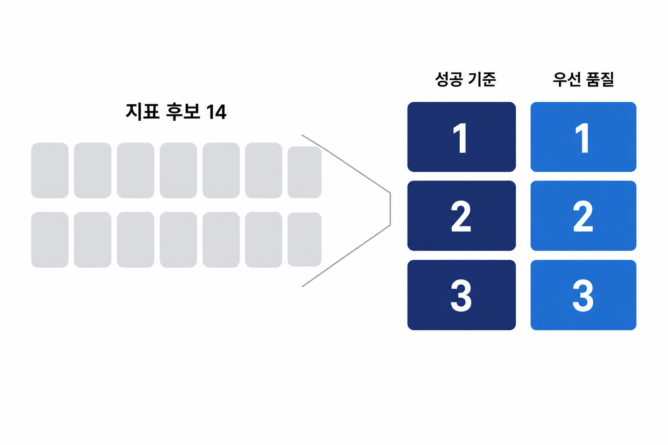
Ⅱ. 산출물별 작성법 › ① 목표·품질속성 카드
① 성공을 숫자로 못 박기
잴 수 없는 목표는 뒤 문서를 전부 막음
이 장에서 정하는 것
성공 기준 딱 3개
우선 품질 딱 3개(5개 중)
고치기 전 숫자(기준선)
대충 하면 나는 사고
시퀀스 설계서에서 시간 예산을 감으로 나눔
가드레일/관측 설계서에서 무엇을 잴지 못 정함
발표에서 “왜 이 구조냐”에 못 답함
짚고 갈 것
가장 흔한 실수는 기획서 지표를 전부 옮기는 것임.
가장 중요한 성공 기준 3개만 선정
성공 기준 3개 · 품질 3개로 줄임

Slide 5
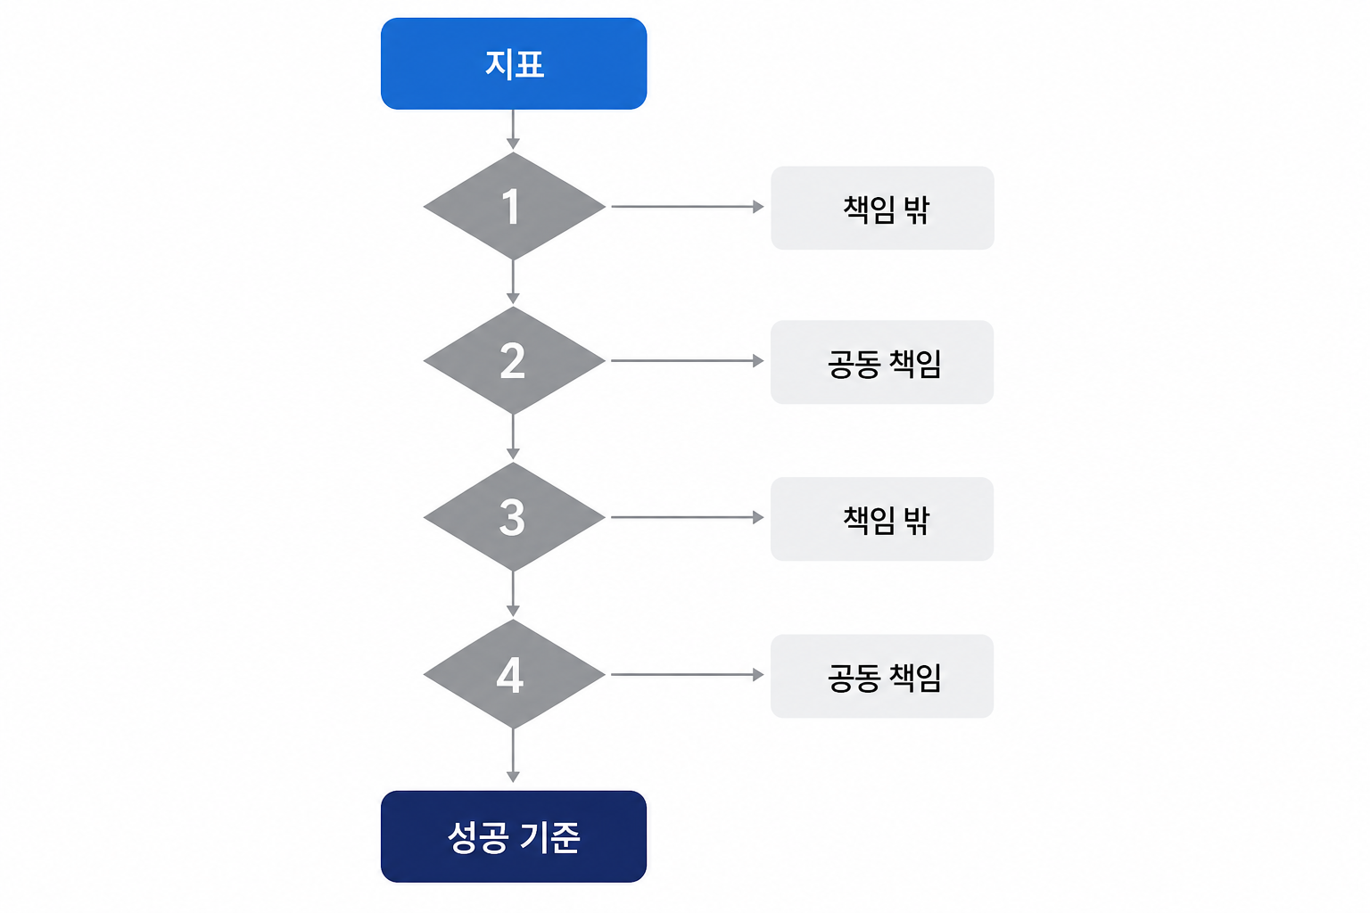
Ⅱ. 산출물별 작성법 › ① 목표·품질속성 카드
① 시스템이 책임질 것만 고르기
지표마다 네 가지를 묻고 3분류로 나눔
지표마다 묻는 4가지
1 실행 기록만으로 계산할 수 있어야 함
2 시스템이 직접 바꿀 수 있어야 함
3 이번 범위 안의 목표여야 함
4 사람의 행동이 결과에 영향을 미치는 지표는 제거: 예) 사람이 추천 결과 중 선택
예) 런치픽(점심메뉴 추천 앱) 판정 결과
지표 | 원문 목표값 | 판정
추천 조회 응답 시간 | 3초 이내(95%) | 시스템 책임
알레르기 위반 노출 | 0건 | 시스템 책임
추천근거와 확신스코어 제공 | 100% | 시스템 책임
결정 소요 시간 | 5분 이내 | 공동 책임(사람 행동 개입)
구독 전환율 | 5% | 공동 책임(사람 행동 개입)
BEP(손익분기점) 구독자 수 | 6,667명 | 책임 밖
1·3 탈락은 책임 밖 · 2·4는 공동 책임

Slide 6
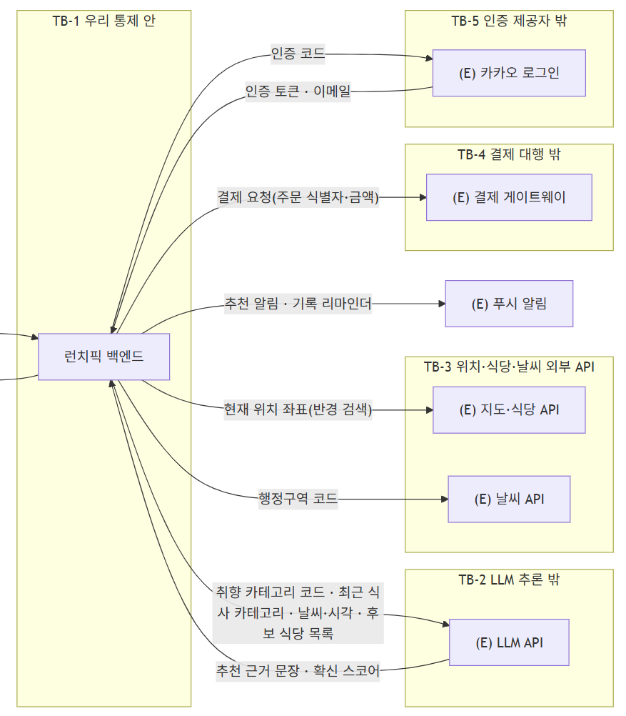
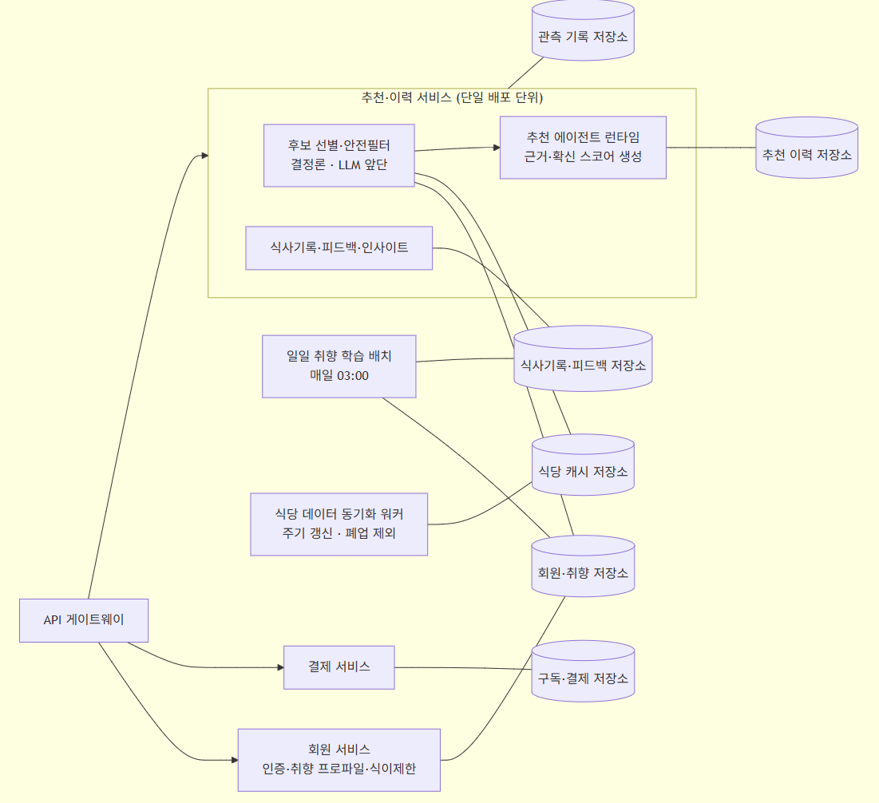
Ⅱ. 산출물별 작성법 › ② 논리 아키텍처
② 어디부터가 우리 통제 밖인가
경계선을 못 그으면 가릴 곳을 못 정함
전체 구성도
내부 구성도
이 장에서 정하는 것
우리 시스템 밖에 무엇이 있나
우리 시스템 안을 몇 덩어리로 나누나
통제 밖으로 나가는 선(경계)
진짜로 붙는 것 vs 흉내(Mock)
대충 하면 나는 사고
가릴 곳을 못 정해 지식/도구 설계서와 가드레일/관측 설계서가 막힘
배포설계서에서 몇 덩어리로 쪼갤지 논쟁만 함
구현 때 없는 API를 부름
짚고 갈 것
논리아키텍처 설계서는 위치와 경계만 정함.
흐름(패턴/시퀀스 설계서)·책임(역할계약서)·가리는 법(가드레일/관측)·배포(배포설계서)를 여기서 앞서 쓰면 값이 두 문서에 생김

Slide 7
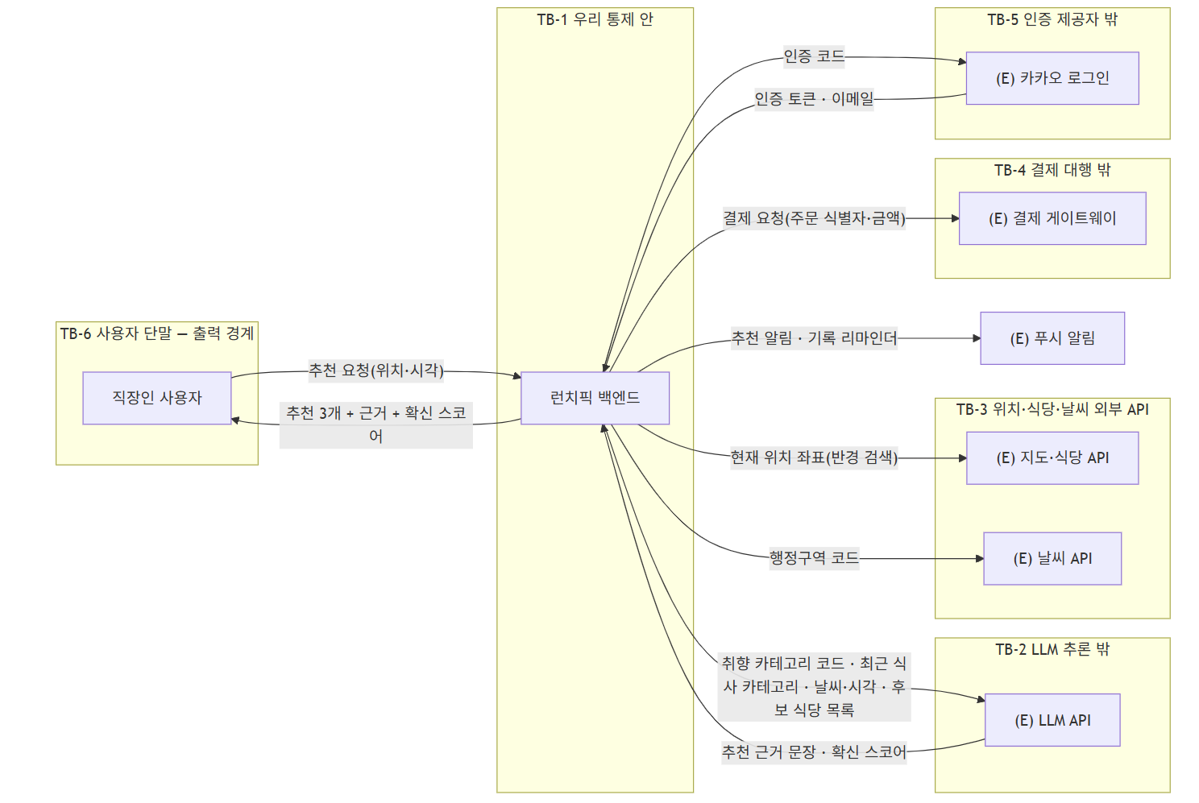
Ⅱ. 산출물별 작성법 › ② 논리 아키텍처
② 내부와 외부의 신뢰 경계 판단 및 인터페이스 데이터 식별
가장 쉬운 판단 기준은 “우리가 만드는 것인가?”임
신뢰 경계(TB: Trust Boundary) 판정 기준: 모두 ‘No’면 내부 서비스
1 기록을 못 보게 되나
2 권한 주체가 바뀌나
경계 | 로그를 못 보나? | 권한주체 변경 ? | 판정
카카오 로그인 | Y | Y | 외부
결제 게이트웨이 | Y | Y | 외부
지도/식당/날씨 API | Y | Y | 외부
LLM | Y | Y | 외부
추천/이력 서비스 | N | N | 내부
외부시스템과 오가는 데이터 식별 + 민감정보 배제
외부 신뢰 경계와 오가는 데이터를 식별하고 민감정보는 배제함
대상 신뢰경계 | 넘김 | 넘기지 않음
TB5. 카카오 로그인 | 인증코드, 인증토큰, 이메일
TB4. 결제 게이트웨이 | 주문식별자, 금액
TB3. 지도/식당/날씨 API | 현재위치 좌표, 행정구역코드
TB2. LLM | 취향카테고리 코드 | 개인 알레르기 정보

Slide 8
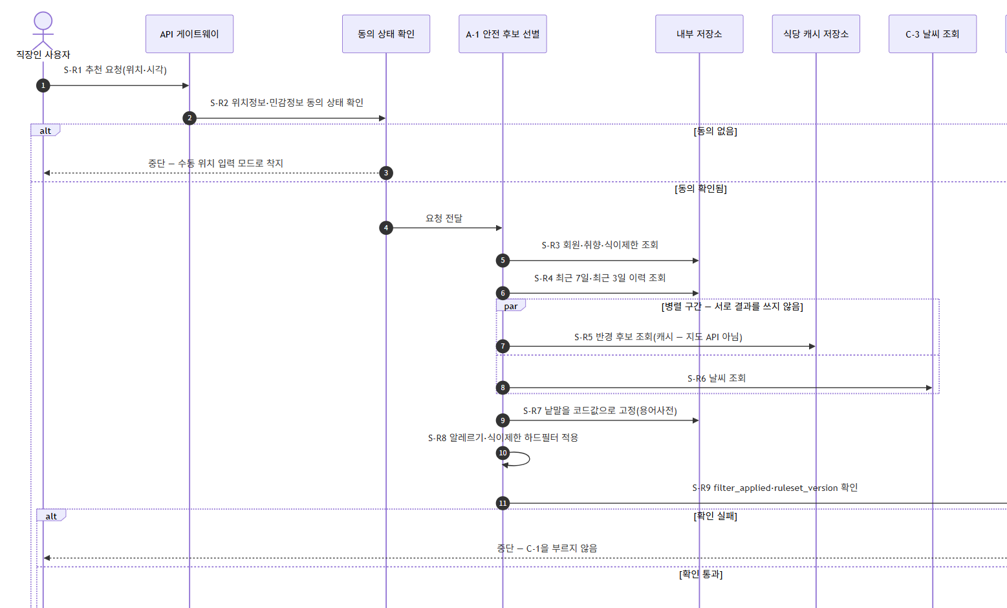
Ⅱ. 산출물별 작성법 › ③ 패턴·시퀀스 설계
③ 순서를 못 박고 실패 자리를 정함
누가 어떤 순서로 움직이고 실패하면 무엇을 하나
트리거 나누기
동기요청, 스케쥴 배치, 이벤트의 트리거별로 시퀀스 분리
시퀀스 패턴 선택
고정 워크플로우, 라우터, 서브에이젼트, 핸드오프
세부 설계 수행
단계 간 데이터 형식
상태 스키마: 단계 간 공유 데이터 타입과 필드명
출력 스키마: 최종 결과 스키마
타임아웃과 재시도
최대 반복 횟수
상한 초과 처리: 시간,반복,비용 소진 시 처리
총 시간 예산 목표치와 최악값 분리 처리: 다음 장 참조
부하조건: 동시사용자수, 요청당 점유시간, 자원 상한
재개경계: 실행 중단 시 재개 노드

Slide 9
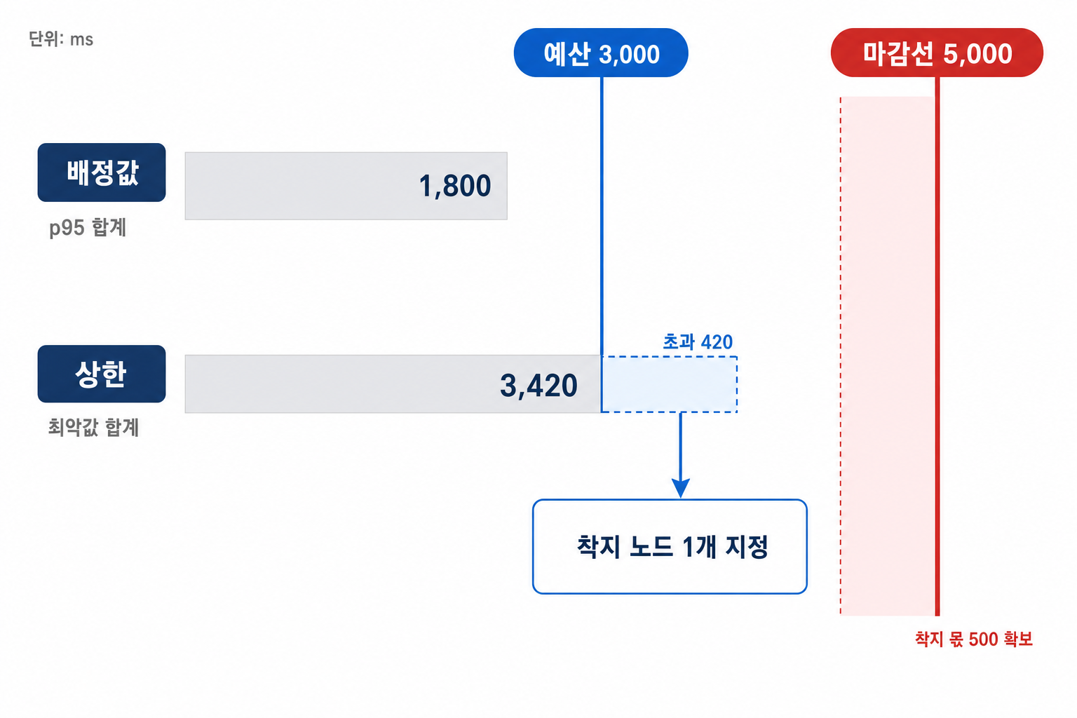
Ⅱ. 산출물별 작성법 › ③ 패턴·시퀀스 설계
③ 정상과 비정상 상황의 타임아웃을 분리 검증
정상적인 상황과 비정상 상황일때의 목표 시간 예산은 하나로 하되, 비정상 상황일때의 착지 노드로 빠지는 마감 시간을 별도로 둬서 최악일때도 동작하게 함
예산 쪼개는 3단
총 시간 예산을 단계에 나눠 배정
최악값 = 상한 × (1+재시도)
병렬은 큰 값 1건만 넣음
두 줄로 나눠 검증
정상 상황: p95 합계 ≤ 예산 — 큐잉(처리 대기 시간) 포함
최악 상황: 최악값 합계 — 정상 상황의 p95 합계를 초과해도 마감시간까지는 허용
최악 마감시간을 초과하면 갈 곳을 1개 지정
구분 | 값 | 판정
p95 합계 | 1,800ms | 통과(예산 3,000ms)
최악값 합계 | 3,420ms | 420ms 초과. 4.5초 넘으면 착지 노드로 빠짐
초과 시 착지 | 캐시 폴백 | 예산 안으로 들어옴
짚고 갈 것
`p95`는 100번 중 95번이 그 안에 드는 값임. 폴백은 더 빨라지는 것이 아니라 앞 단계 상한을 소진한 뒤 도는 경로임

Slide 10
Ⅱ. 산출물별 작성법 › ④ 역할 계약서
④ 혼자 할 일을 나누지 않기
에이전트(LLM 사용 담당자)는 기본이 1개임. 나눌 이유를 못 대면 나누지 않음
에이젼트 이용 업무 그룹핑
역할 계약서 작성
LLM 이용 할 일 식별
규칙 예외, 비정형 데이터 처리, 추론 필요한 타스크 식별
각 담당자(LLM + 결정론적 처리)별로 설계 항목 작성
책임: 최종 결과물 1개
접근 가능한 정보 항목: 지식/도구 설계 후 업데이트
입력키와 출력 키: 이름, 타입, 필수 여부
사용 도구: - 도구 이름 작성 - 읽기, 쓰기(되돌림 가능), 쓰기(되돌림 불가) 정의 - 되돌림 불가한 쓰기 도구는 반드시 사람 확인 노드명 기입 - 논리 아키텍처와 지식/도구 설계서 참조하여 작성
사용 모델: LLM 담당자일 경우 모델명과 선정 사유 입력
성공 기준: True/False를 판단할 수 있는 기준 입력
중단 조건: 할 일을 종료할 조건
중단 조건의 판단 주체와 시점
공유상태 후보: 다른 담당자와 공유하는 데이터 키
할 일 그룹핑
업무 종류가 아니라 같은 자료와 규칙을 보는지로 묶음
동일 에이젼트로 가능한 지 판단 → LLM 담당자
컨텍스트 오염(동음이의어, 규칙 상이), 병렬화, 전문화가 필요할 때만 분리
결정론적 처리 업무 그룹핑
LLM 미사용 할 일 식별
위 LLM 이용 할 일이 아닌 결정론적 처리가 필요한 할 일
동일 담당자로 가능한 지 판단 → 결정론적 처리 담당자
읽기 타스크 묶음+되돌림 가능한 쓰기 통합 가능, 되돌림 불가한 쓰기는 반드시 분리

Slide 11
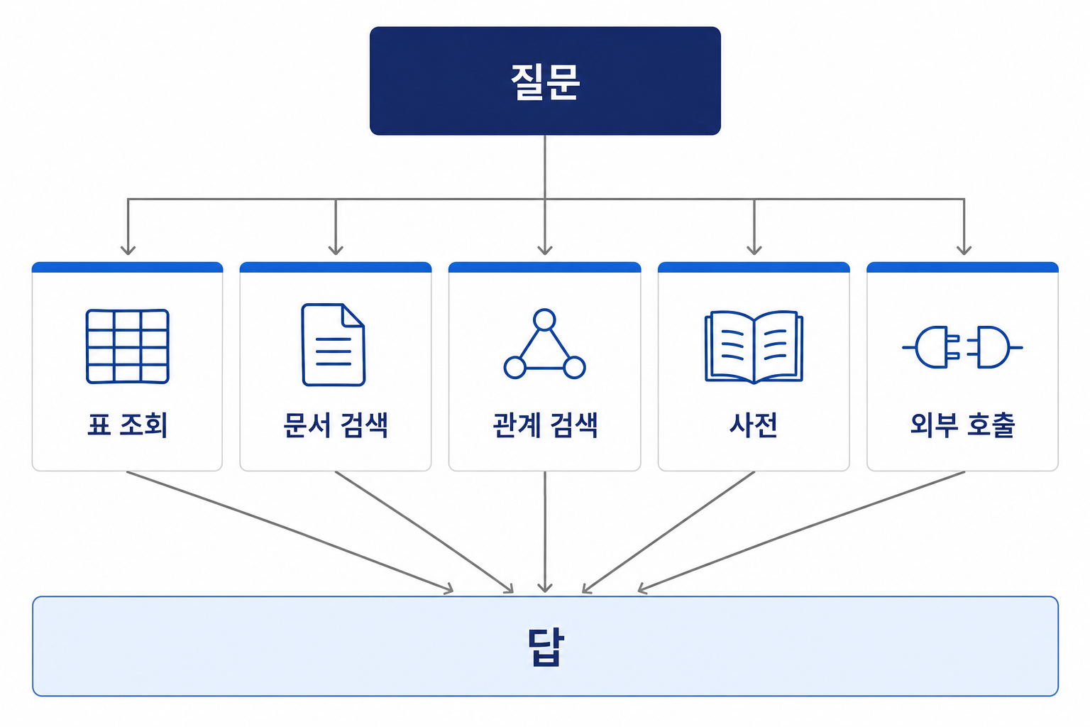
Ⅱ. 산출물별 작성법 › ⑤ 지식·도구 설계
⑤ 질문마다 답을 가져올 길이 다름
에이전트가 무엇을 근거로 답하는지 못 박는 문서임
답이 오는 길 5가지
테이블 — 목록·개수·합계 → NL2SQL
문서 — 뜻이 가까운 문단 → Vector RAG
관계 — 선을 따라 여러 홉 → GraphRAG
사전 — 낱말을 코드로 고정 → 온톨로지: 표준용어와 관계 체계
외부 시스템 — 커넥터로 부름 → API/MCP
길을 안 고르면 나는 사고
1
집계를 문서 검색에 던져 숫자가 흔들림
2
이름·전화가 안 가려진 채 밖으로 나감
3
저장소를 못 정해 배포 설계가 멈춤
짚고 갈 것
개수·합계는 문서 검색으로는 원리적으로 못 구함. 문단을 아무리 잘 찾아도 세는 일은 안 됨
질문 하나가 여러 갈래로 갈림

Slide 12
Ⅱ. 산출물별 작성법 › ⑤ 지식·도구 설계
⑤ 지식 검색 방법 판정
질문 뽑기 → 수집 방법 고르기 → 버린 수집 방법 적기 순임
채우는 순서
지식/도구 설계서 작성
사용자가 치는 문장 3개 적기(복잡한 앱은 5~10개로 늘림)
정형 접근 경로: 조회할 테이블, 목적, 검색 조건
정형 접근 금지 컬럼: 접근 금지 항목과 이유
비정형 접근 경로: - 벡터 RAG, GraphRAG, 온톨로지 중 채택/미채택 기입 - 미채택 방식의 사유 작성 - 채택 방식의 실제 구성 스펙
커넥터 입출력 키: 커넥터가 주고 받는 값의 이름과 타입
커넥터 검증 기준: 커넥터 정상 동작 기준
민감 필드 변환 시점: 민감 정보 마스킹/해싱 지점
보존 및 삭제: 검색 결과 데이터의 보존 기간과 삭제 방법
Mock 또는 실물 구분: 커넥터 대상 시스템 구분
커넥터 사용 주체: 커넥터 호출 단계 및 담당자
민감 필드 ID: 민감 필드의 식별 ID
원천 오류율: 원천 데이터 오류율, 측정방법, 측정일 기입
골든셋 문항: 정답지 문항수, 질문, 정답, 근거문서 작성
판정 트리로 길 고르기 — 벡터 = 문서 검색
버린 길 1줄 남기기
원천이 틀리면 답도 틀림
골든셋(정답지) 만들기
1
검증 요구사항 1개 = 1문항
2
2명이 풀어 갈리면 버림
3
런치픽은 24문항 만듦
런치픽 질문 | 고른 길 | 버린 길
주변서 뭘 먹을까 | 테이블 조회+먼저 걸러내기 | 벡터 — 색인 비용
30일 뭘 먹었나 | 고정 집계 조회 | 벡터 — 집계 불가
땅콩은 어느 재료 | 용어사전 | 확률 — 위반 0건 불가

Slide 13
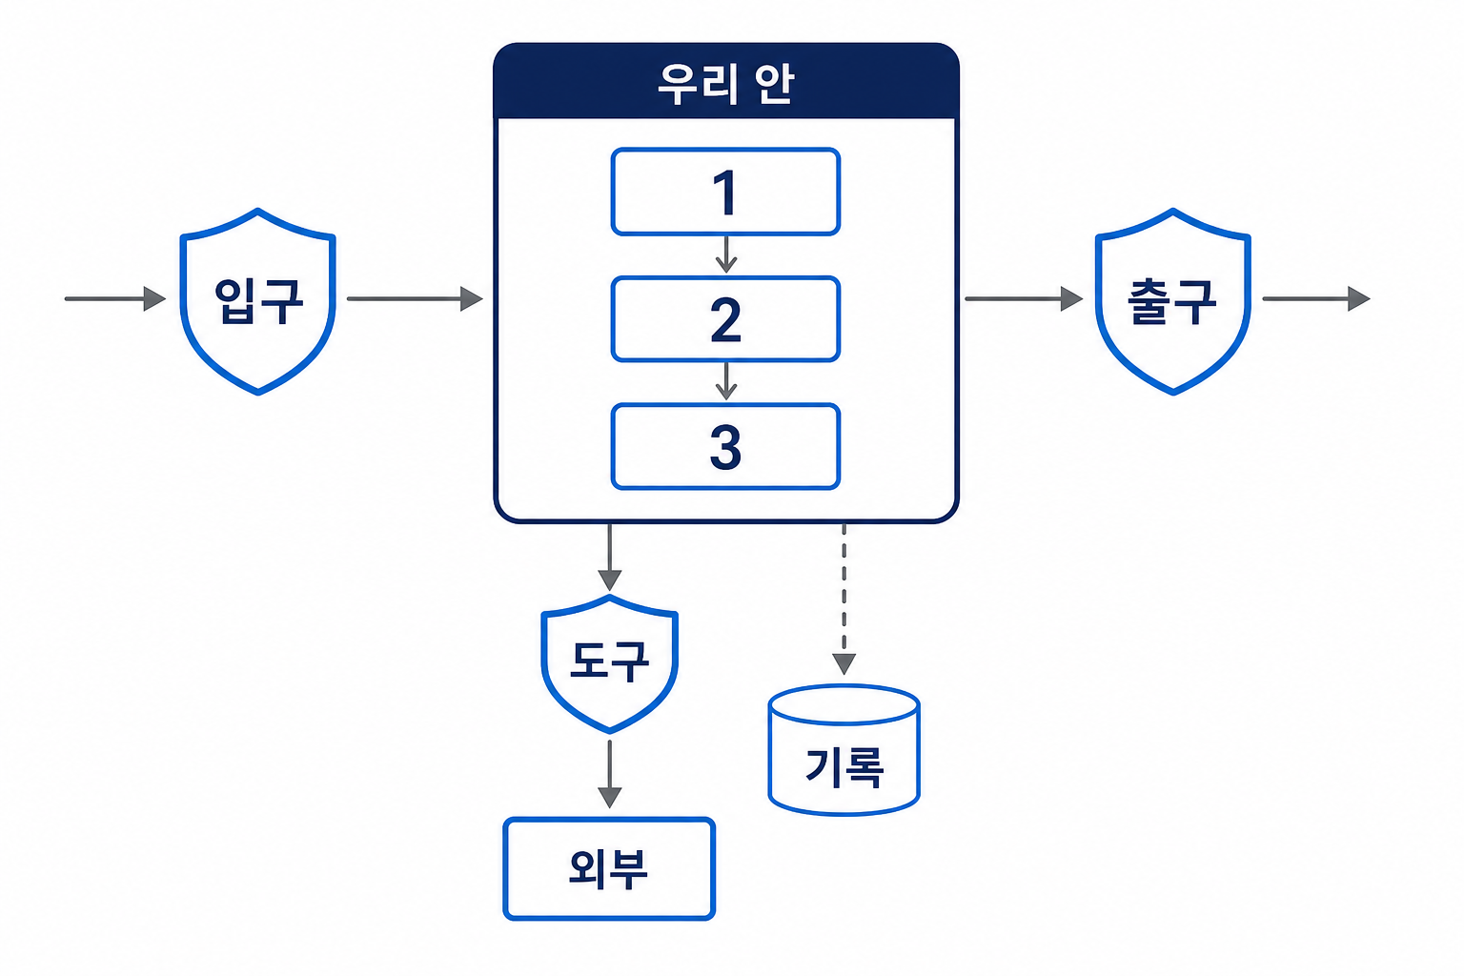
Ⅱ. 산출물별 작성법 › ⑥ 가드레일·관측 설계
⑥ 막을 곳은 세 군데뿐임
가드레일(막는 규칙)은 입구·도구·출구 세 지점에만 걸림
막는 곳 · 남기는 것
입구 — 밖에서 온 글은 데이터로만 취급 → 프롬프트 인젝션 방지
도구 — 최소 권한 · 호출 상한 · 승인
출구 — 나가기 전 민감정보 검사
기록 — 요청ID · 지연 · 토큰 · 실패 사유
설계 항목
비용 상한: 요청 1건당 금액, 모델 호출 단계별 배정
타임아웃:
마스킹: 필드명, 방법, 화면/오류 메시지/감사 기록에 모두 적용
관측 지점: 기록을 남길 단계, 로깅 항목
품질 측정 대상: 측정 대상 및 목표 숫자
출력 측 검사: 외부 전송 데이터 검사 방식, 위반 시 처리 방법
차단 규칙: 즉시 멈출 조건 및 처리(수행할 행동, 알림 대상 등)
막는 곳 3 · 기록은 별도임

Slide 14
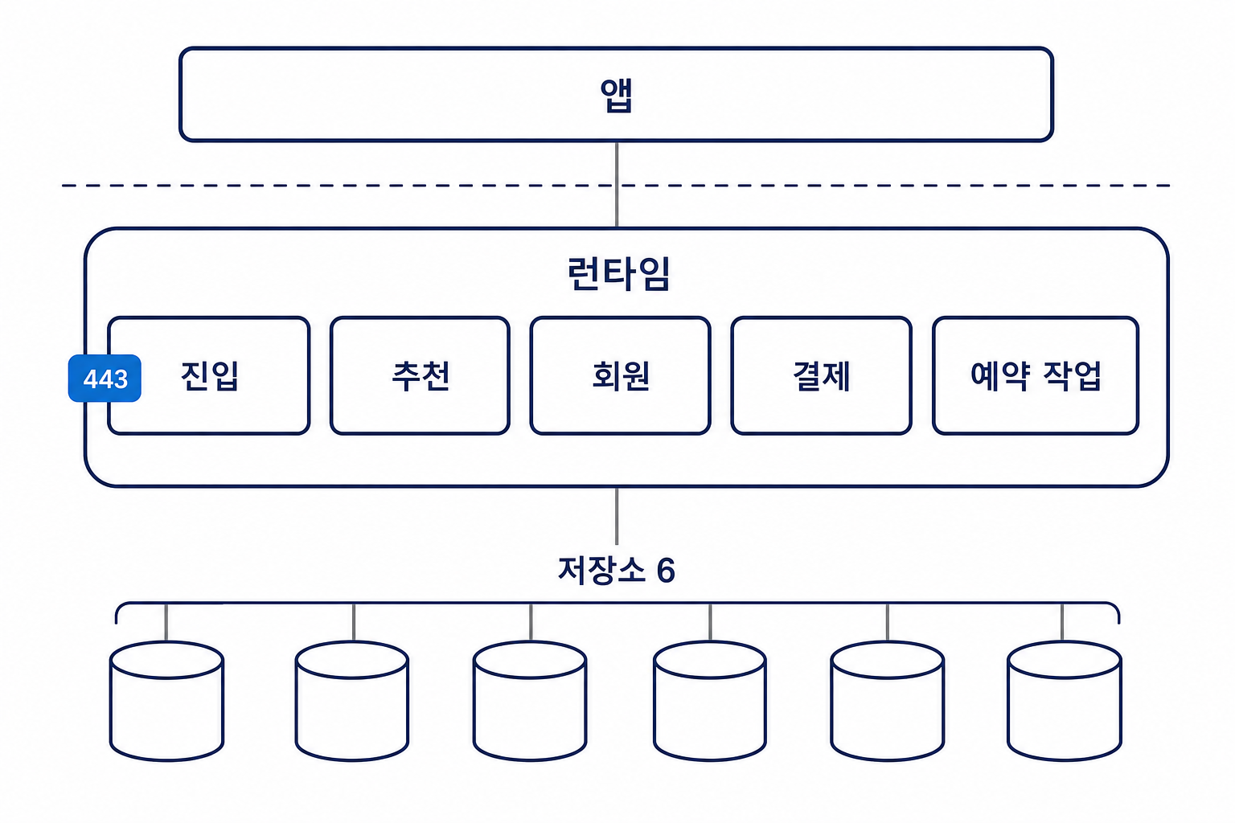
Ⅱ. 산출물별 작성법 › ⑦ 배포 설계
⑦ 몇 덩어리로 나눠 어디에 올리나
배포 단위(서비스 분리) · 포트 · 비밀값 · 저장소 4가지를 정함
배포 분리 결정 기준
1 배포 형태가 다른가: 정적 호스팅 분리
2 늘리는 기준이 다른가: 스케일링 필요 여부
3 권한 등급이 다른가: 접근 권한 등급 분리 필요(민감 데이터 처리 서비스 분리)
4 나눠도 응답시간 지키나 — 아니오면 합침
설계 항목
배포 단위 수
배포 별 포함 구성 요소: 서비스명 기입
배포 형태: - 런타임 이미지/앱스토어/정적호스팅/관리형 실행 중 1 - 관리형 실행은 Cloud의 Managed 서비스
런타임 규모 상항: 인스턴스 최대 개수
분할 근거: 배포 단위 분리 사유
내부/외부 포트
비밀값 주입 경로: 비밀값 항목명, 주입 방법(환경변수, k8s Secret 등)
저장소 배치
MCP서버가 준 참조 값 보관 위치
런타임 5 + 앱 1 · 저장소는 밖

